Slide 2
黄金坑已现
锁定主题龙头
·
经传多赢资深投顾
·
专注实战操作研究,独创《人气战法》《黄金战法》《绝对龙头战法》, 熟知散户操作心理,建立完整盈利模式,精湛的短线技术,准确把握市场热点,帮助散户们在操作中确定方向,深受全国用户喜爱！

Slide 3
第一章
黄金坑出现静待时机
第二章
赚钱法则1.0
第三章
双红战法叠加平均股价
第四章
数字经济专题

Slide 4
PART 01
黄金坑出现
静待时机

Slide 5
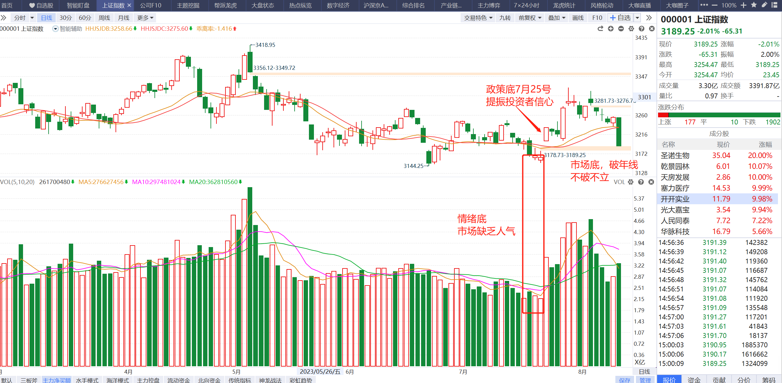
情绪底，政策底，市场底

Slide 6
机会在绝望中诞生
牛市就是在绝望中诞生，在怀疑中成长，在乐观中成熟，在兴奋中死亡
情绪底，先与市场底出现，横向统计短线上攻数值达到新低，市场进入冰点阶段，，破冰主题期待指日可待！

Slide 7
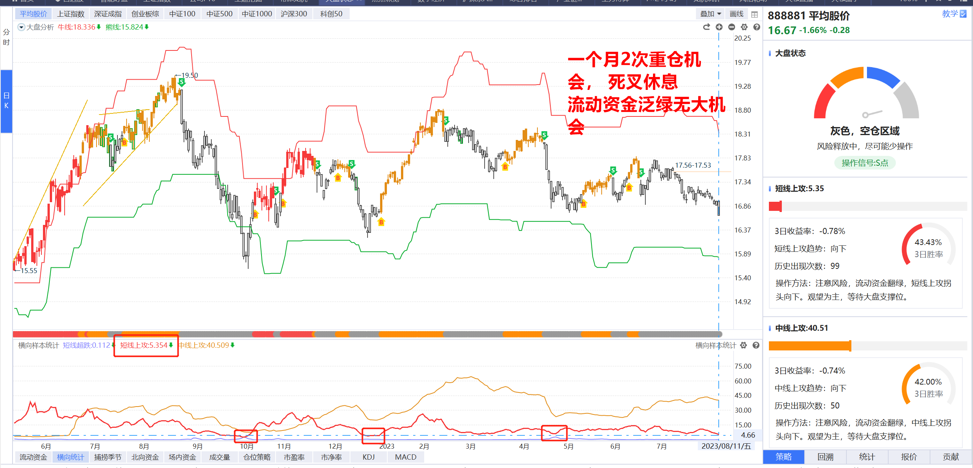
平均股价进入超跌区域
平均股价中线持续调整，慢跌，回撤幅度达到6%，进入挖坑阶段，情绪低点，等待破冰

Slide 8
PART 02
赚钱法则1.0

Slide 9
赚钱法则

Slide 10
操作上建立交易体系

Slide 11
操作上建立交易体系

Slide 12
操作上建立交易体系

Slide 13
PART 03
双红战法
平均股价叠加

Slide 14
逻辑思路
平均股价代表赚钱效应
平均股价B点范围，市场赚钱效应增加，指数大涨个股不一定表现，但平均股价上涨个股八成会涨
主题风口，决定个股持续性
主题风口配合赚钱效应
具备持续上涨动力的个股，一定是在主题风口内，风口在有资金，有资金股价才有机会表现
平均股价安全区域内，主题才能持续的表现，才能有机会出现中线主题

Slide 15
主题有短，有中之分

Slide 16
主题有短，有中之分

Slide 17
风口K线把握主题阶段

Slide 18
主题启动，涨停资金先入为主

Slide 19
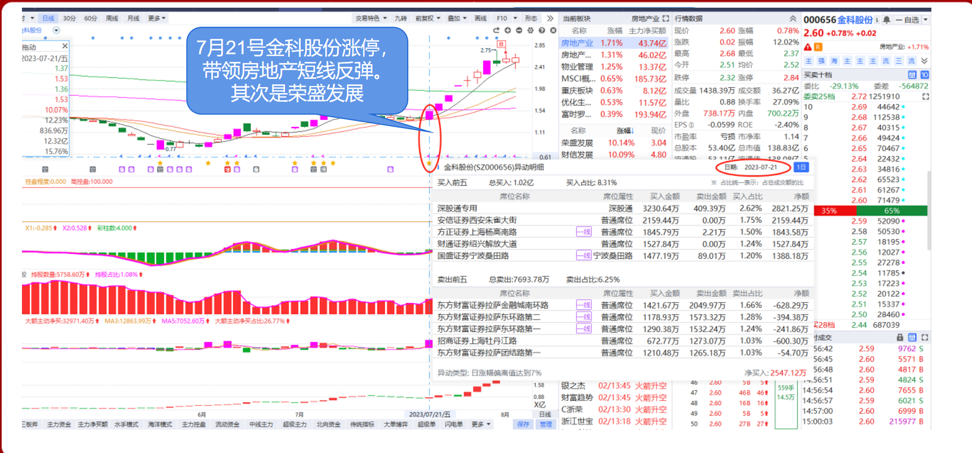
房地产多空博弈+星标记

Slide 20
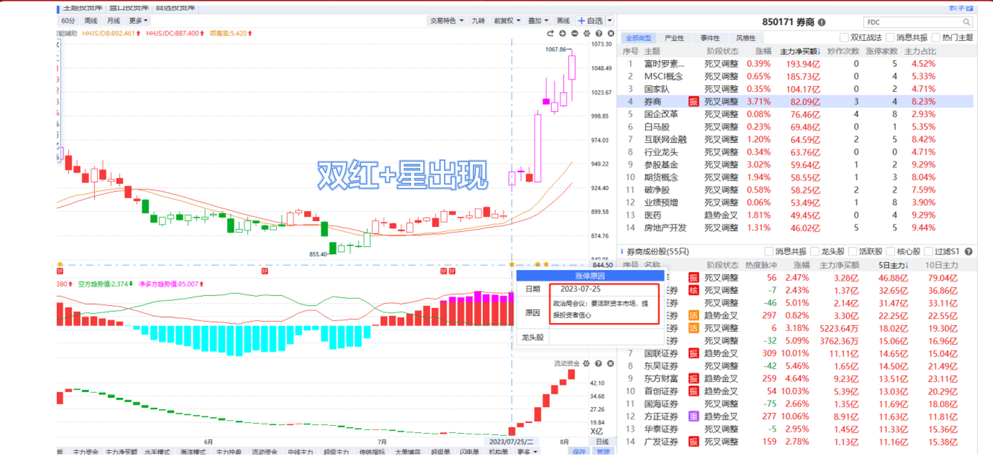
券商多空博弈+星标记

Slide 21
主题启动，涨停资金先入为主

Slide 22
主题启动，涨停资金先入为主

Slide 23
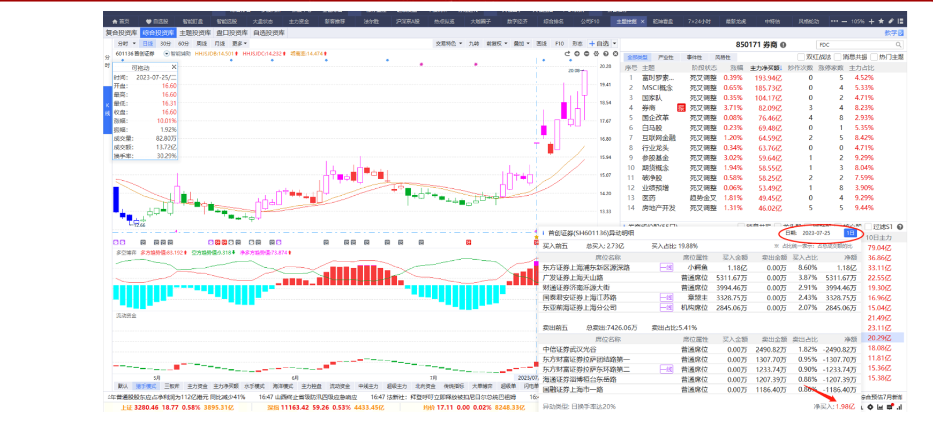
首创证券率先一字涨停+席位+主力变紫

Slide 24
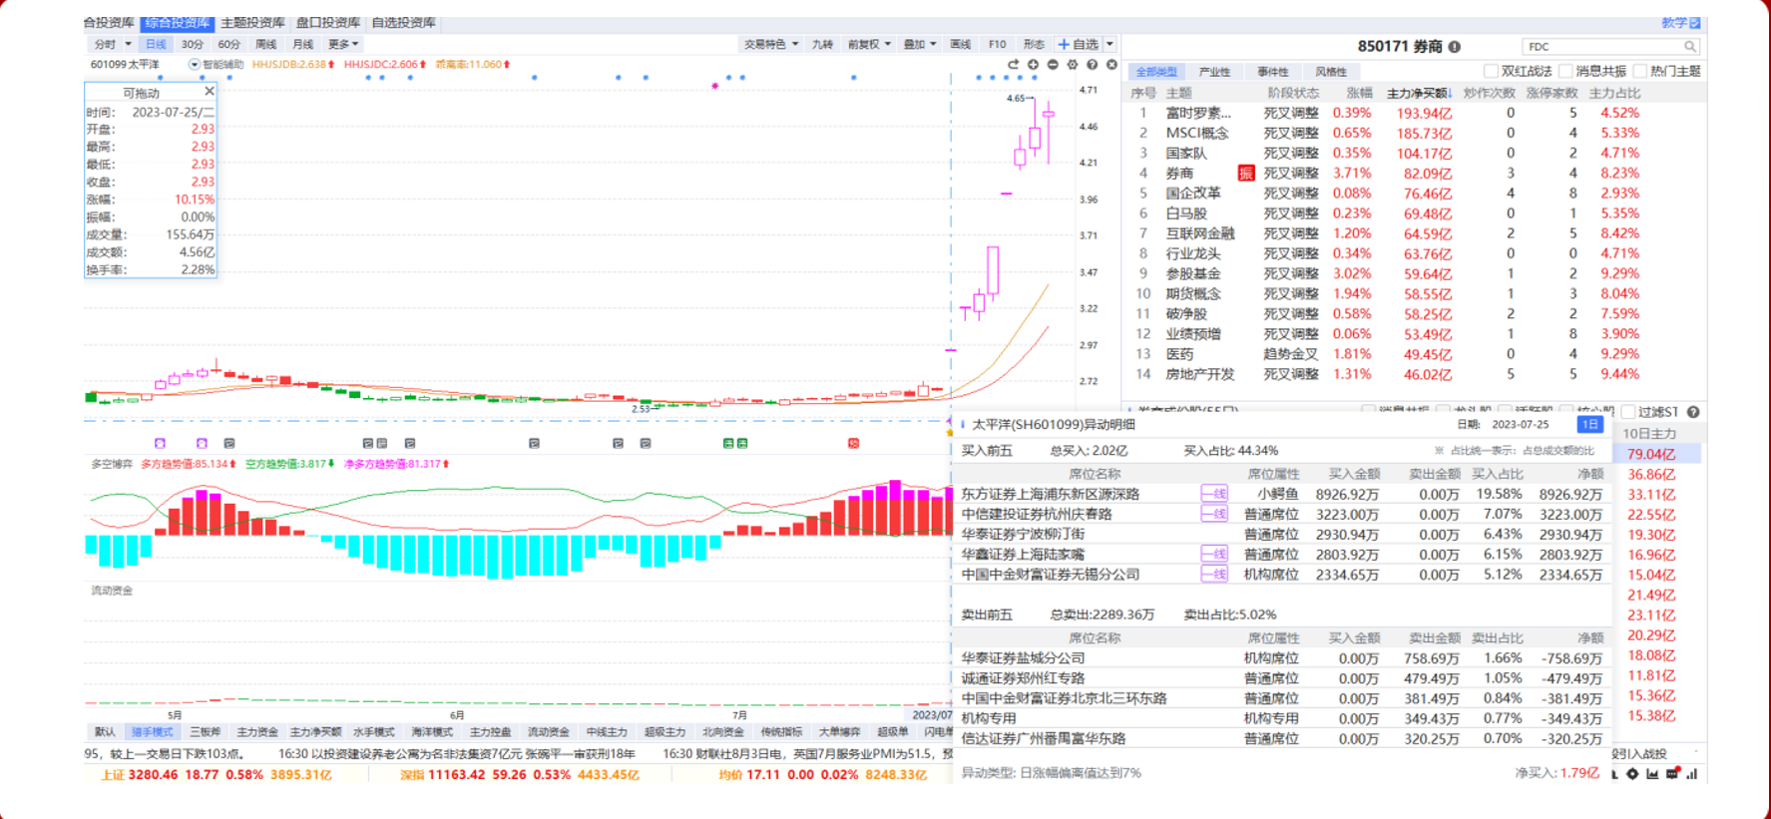
太平洋一字涨停+席位+主力变紫

Slide 25
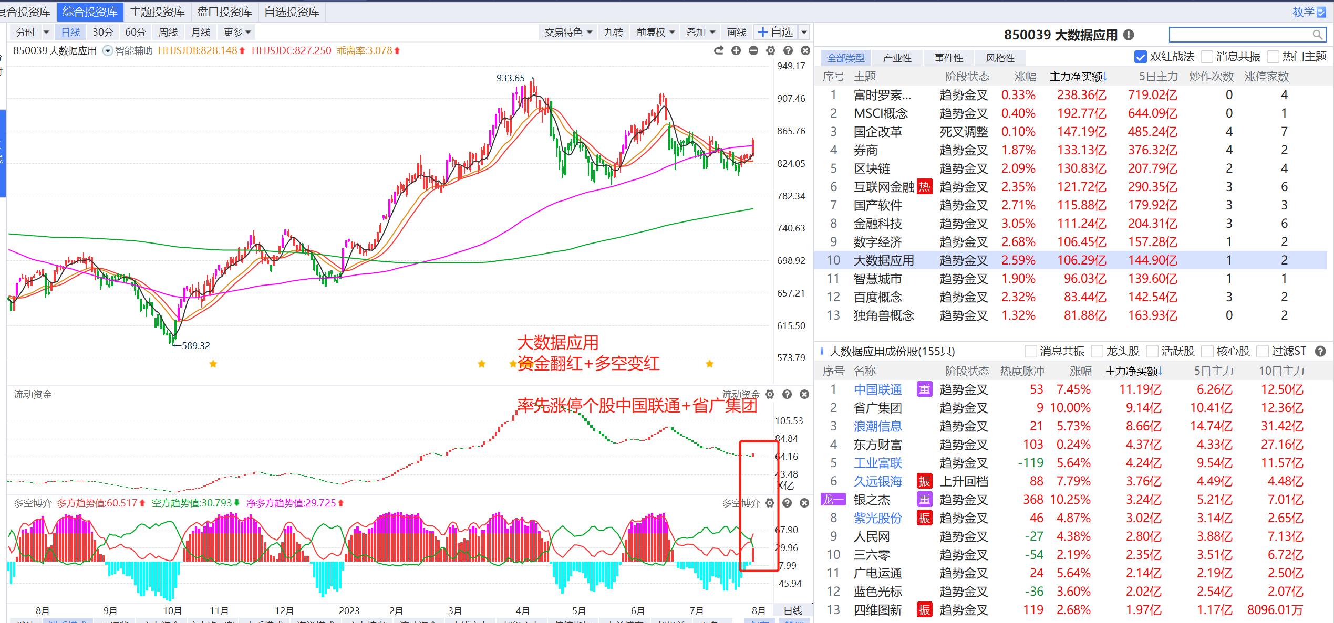
大数据应用双红差星标记

Slide 26
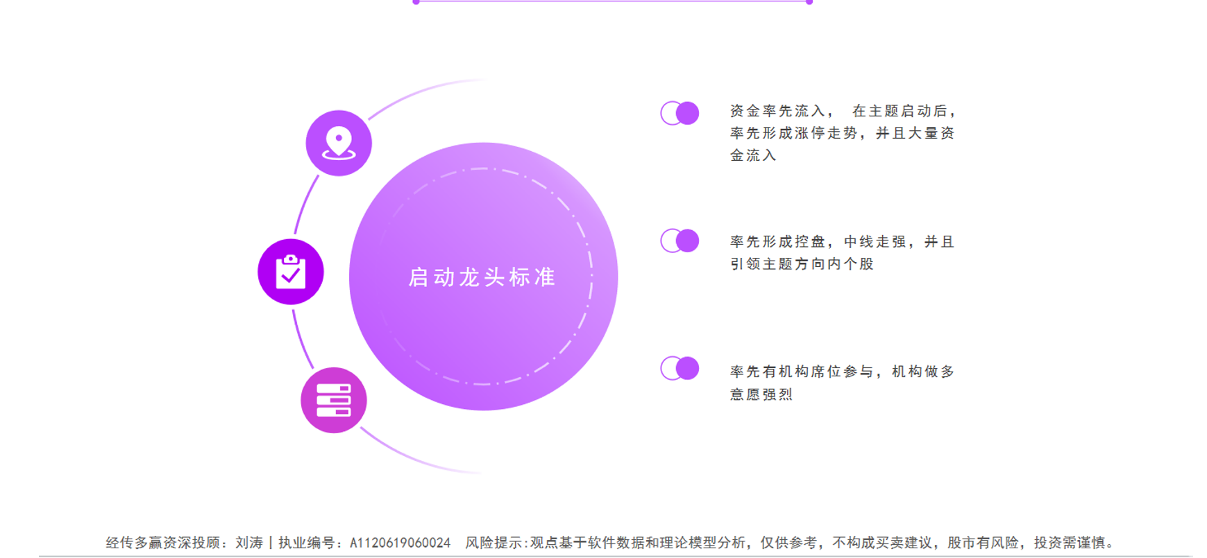
总结

Slide 27
操作策略
主题风口
永远把主题风口当成选股第一策略
资金为王
股市资金推动论，有资金就是王者
控盘配合
控盘选择中期筹码集中个股
业绩核心
中长期牛股最重要部分

Slide 28
PART 04
数字经济专题

Slide 29
现在的衣食住行,是否都有数字经济的身影

Slide 30
数字经济是经济增长的重要引擎

Slide 31
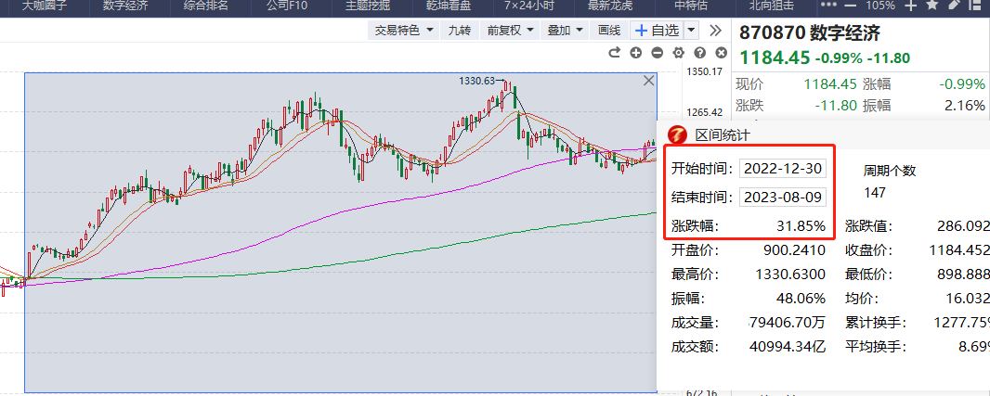
数字经济默默的在改变A股结构

Slide 32
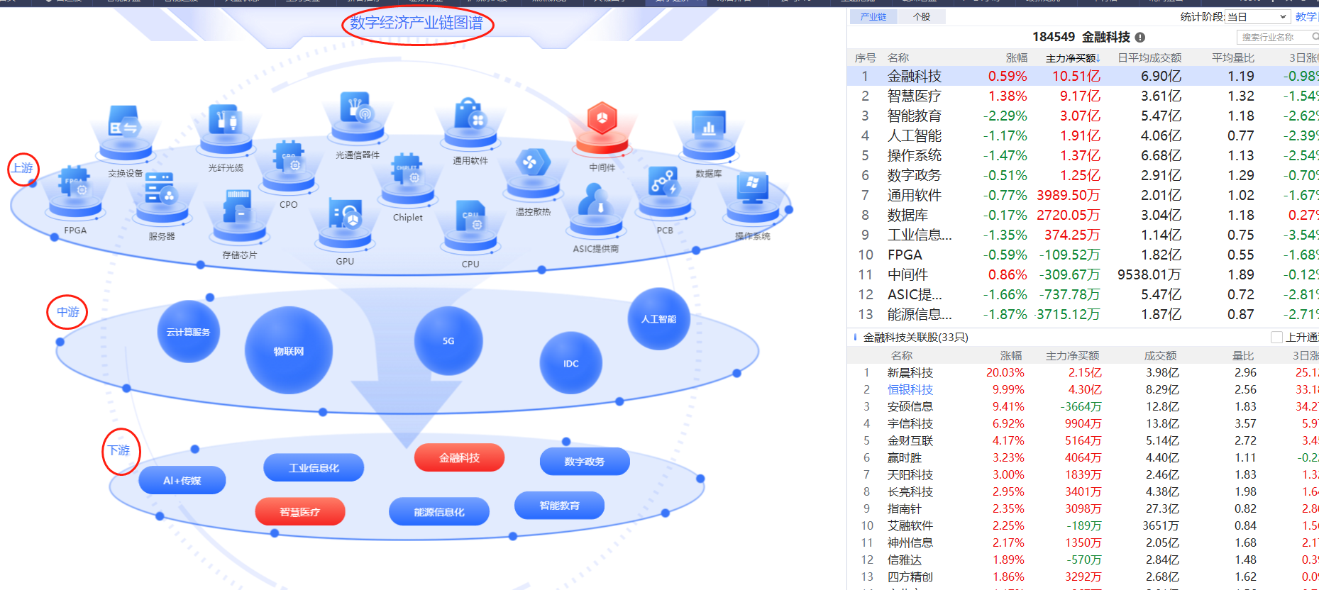
数字经济的细分领域

